Slide 1

PROYECTO
INTEGRADOR
INTEGRANTES:
LÓPEZ CONTRERAS JEAN CARLOS
ZAMORA MACÍAS DAVID JORDAN
QUIROLA BATALLAS LEONARDO JAVIER
ESPINOZA LOOR GORKI ALEXANDER

Slide 2

TEMA
Análisis de Datos de Salud para la Detección y Predicción de Enfermedades Respiratorias

Slide 3

INTRODUCCIÓN
El análisis de datos en el ámbito de la salud representa una oportunidad clave para mejorar la prevención, diagnóstico y tratamiento de enfermedades mediante el uso de tecnologías emergentes.
El presente proyecto, titulado Análisis de Datos de Salud para la Detección y Predicción de Enfermedades Respiratorias, propone una metodología basada en el procesamiento, exploración y modelado de datos clínicos, con el objetivo de identificar patrones relevantes y construir modelos predictivos que apoyen la toma de decisiones médicas.

Slide 4
INTRODUCCIÓN
Con base en la información procesada, se entrenaron y evaluaron distintos modelos de clasificación, tales como regresión logística, árbol de decisión y perceptrón multicapa, con la finalidad de predecir la presencia de enfermedades respiratorias.
Los resultados obtenidos permiten evaluar el desempeño de cada modelo a través de métricas como precisión, recall y F1-score, y brindan evidencia sobre la viabilidad de utilizar enfoques basados en inteligencia artificial para fortalecer los sistemas de salud.

Slide 5
OBJETIVO GENERAL
Desarrollar un análisis de datos de salud enfocado en enfermedades respiratorias para identificar patrones, factores de riesgo y posibles tendencias mediante técnicas de análisis de datos e inteligencia artificial, contribuyendo a la toma de decisiones en el ámbito de la salud pública.

Slide 6
OBJETIVOS ESPECÍFICOS
• Recolectar y limpiar la data de salud relacionada con enfermedades respiratorias para garantizar su calidad y fiabilidad en el análisis.
• Identificar patrones y correlaciones entre variables como edad, ubicación geográfica, factores ambientales y prevalencia de enfermedades respiratorias.
• Implementar modelos de predicción para anticipar brotes o el aumento de casos, utilizando técnicas de machine learning y análisis estadístico.

Slide 7
ALCANCE
Este proyecto se enfocará en el análisis de datos de salud relacionados con enfermedades respiratorias, aplicando la metodología KDD (Knowledge Discovery in Databases) para la extracción de conocimiento. Se desarrollarán las siguientes etapas:
Selección de Datos.
Preprocesamiento.
Transformación.
Minería de Datos.
Interpretación y Evaluación.

Slide 8
METODOLOGÍA
SELECCIÓN DE DATOS:
Datos demográficos (edad, género, ubicación).
Historial clínico (diagnósticos previos, factores de riesgo).
Variables ambientales (calidad del aire, temperatura, humedad).
PREPROCESAMIENTO DE DATOS:
Eliminación de datos duplicados o inconsistentes.
Manejo de valores nulos o atípicos mediante técnicas de imputación.
Normalización y estandarización de variables para un mejor desempeño en los modelos.

Slide 9
METODOLOGÍA
TRANSFORMACIÓN DE DATOS
Selección de características relevantes mediante análisis estadístico.
Reducción de dimensionalidad utilizando PCA (Análisis de Componentes Principales) si es necesario.
MINERÍA DE DATOS:
Análisis exploratorio para encontrar tendencias en la incidencia de enfermedades.
Modelos predictivos, como regresión logística, árboles de decisión y redes neuronales, para prever brotes de enfermedades respiratorias.
Evaluación de modelos utilizando métricas como precisión, recall y F1-score.

Slide 10
METODOLOGÍA
INTERPRETACION Y EVALUACIÓN DE RESULTADOS
Visualización de datos con gráficos e informes interactivos.
Interpretación de patrones y tendencias para la toma de decisiones en salud pública.
·Recomendaciones basadas en el análisis de datos y resultados obtenidos.

Slide 11
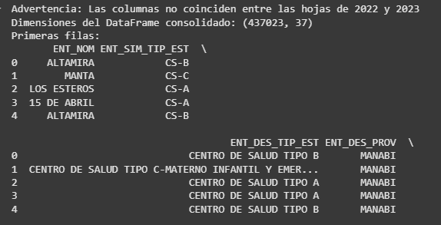
ANÁLISIS Y RESULTADOS
Perfil demográfico y características clínicas confiables.
Tras el proceso de limpieza y validación, se dispone de un conjunto de datos robusto con más de 380 mil registros, representativos de la población atendida. Esto permite caracterizar con precisión factores como edad, sexo, peso, talla y diagnóstico, facilitando una planificación ajustada a la realidad epidemiológica.

Slide 12
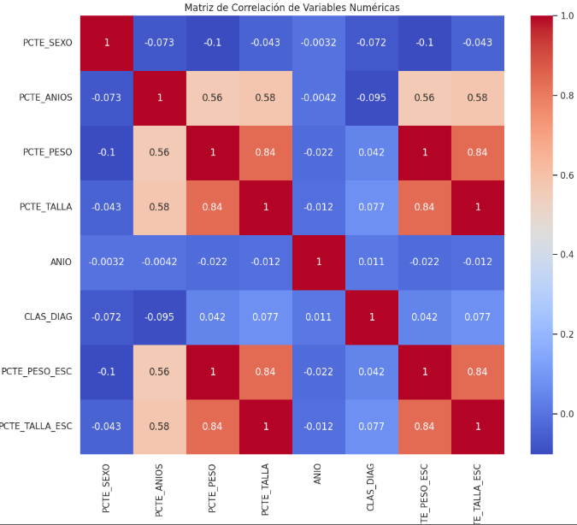
ANÁLISIS Y RESULTADOS
Presencia de variabilidad clínica sin redundancia
El análisis de correlación muestra que las variables antropométricas (peso, talla, edad) no están altamente correlacionadas entre sí, lo cual indica que cada una aporta información relevante y única. Esta riqueza de datos permite construir perfiles clínicos más precisos para estrategias preventivas y de manejo individualizado.

Slide 13
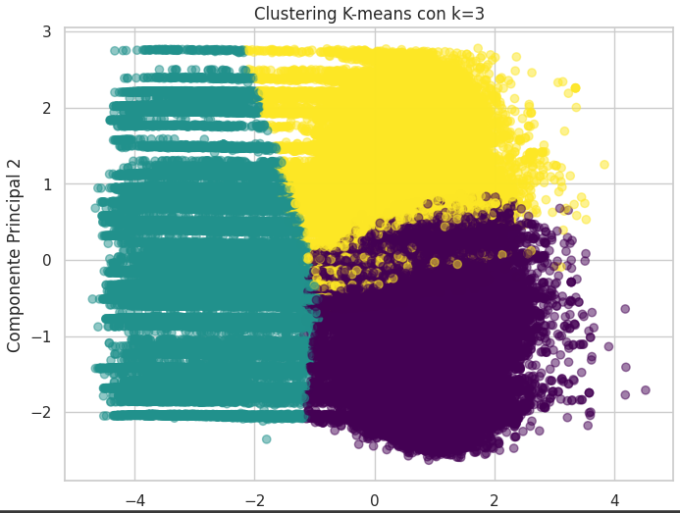
ANÁLISIS Y RESULTADOS
Segmentación poblacional significativa mediante técnicas de clustering
Mediante algoritmos de agrupamiento, se identificaron tres grupos distintos de pacientes con características similares. Esto permite diseñar protocolos diferenciados según perfil, implementar intervenciones específicas.

Slide 14
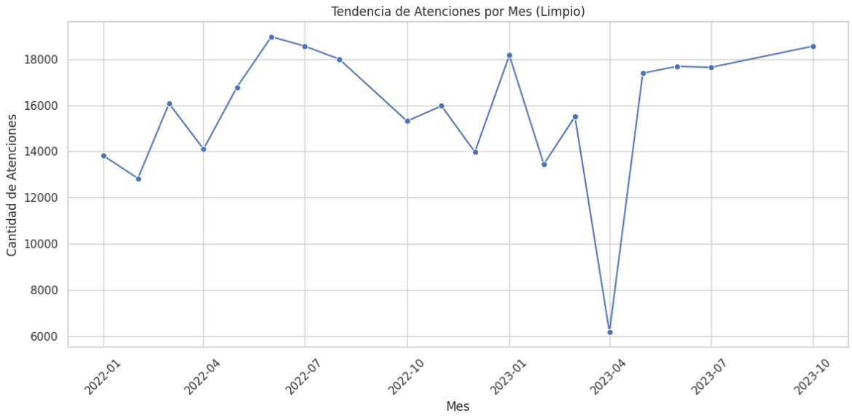
ANÁLISIS Y RESULTADOS
Valoraciones de tendencia temporal para reforzar vigilancia sanitaria
El análisis por meses permite detectar períodos con mayor carga asistencial. Esta información debe ser utilizada para fortalecer el sistema de vigilancia epidemiológica, distribuir personal y reforzar campañas específicas en los meses de mayor demanda.

Slide 15
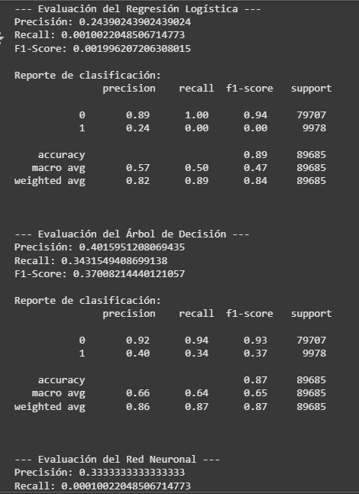
ANÁLISIS Y RESULTADOS
Identificación de patrones de asociación en salud.
A través del análisis de reglas de asociación, se identifican combinaciones frecuentes de características clínicas (como edad, peso y diagnóstico). Estas asociaciones son útiles para desarrollar alertas clínicas automatizadas, tamizajes dirigidos y acciones preventivas personalizadas.

Slide 16
RIESGOS Y LIMITACIONES
RIESGOS
Calidad de los datos: presencia de datos incompletos.
Disponibilidad de la Información: Restricción en el acceso o demoras en la actualización de la Información.
Privacidad y Seguridad de los Datos: El manejo de información sensible requiere normativas de protección de datos.
Limitaciones Computacionales: El procesamiento y ejecución de datos puede requerir recursos computacionales elevados.
Precisión de los modelos predictivos: Los algoritmos utilizados pueden verse afectados por la calidad y cantidad de datos disponibles.

Slide 17
RIESGOS Y LIMITACIONES
LIMITACIONES
Datos históricos vs. tiempo real: El análisis se basa en datos históricos.
Factores externos no considerados: otros factores como políticas de salud, comportamiento social y acceso a tratamientos pueden influir en los resultados y no estar reflejados en los datos.
Generalización de los resultados: Los hallazgos pueden ser representativos solo para la población y el período de tiempo analizados, lo que limita su aplicación a otras regiones o contextos.

Slide 18
CONCLUSIÓN
El análisis de datos de salud enfocado en enfermedades respiratorias permitió identificar patrones y tendencias relevantes en la incidencia de estas patologías.
Los modelos de Machine Learning demostraron su potencial para predecir brotes o aumentos de casos, aunque su precisión depende de la calidad y cantidad de datos disponibles.
Mejorar la calidad de los datos: Se recomienda establecer procesos de recolección más rigurosos para minimizar errores y valores faltantes en los registros de salud.

Slide 19
RECOMENDACIONES
Optimizar los modelos predictivos: Ajustar los algoritmos de machine learning utilizando técnicas de hiperparametrización y validación cruzada para mejorar la precisión de las predicciones.
Implementar una plataforma de monitoreo: Crear un sistema que permita la visualización en tiempo real de los datos y facilite la toma de decisiones por parte de autoridades de salud.

Slide 20
GRACIAS

